Slide 1
Università degli Studi di Teramo
CORSO DI LAUREA IN SERVIZI GIURIDICI
Elementi di statistica economica
a.a. 2024-2025
Lezione 08
prof. Letizia Bani
lbani@unite.it

Slide 2
INDICI DI PREZZI ELABORATI DALL’ISTAT

Slide 3

È compito dell’ISTAT produrre una vasta gamma di indici atti a esprimere la dinamica temporale media dei prezzi praticati in svariate operazioni di mercato e fasi della commercializzazione dei prodotti.
Essi, esprimendo le variazioni nel tempo dei prezzi di un campione di prodotti riferito a un dato periodo scelto come base, costituiscono, senza ombra di dubbio, uno dei principali strumenti di analisi dell’andamento di breve periodo dell’economia, quale misura dell’inflazione, ossia dell’aumento persistente del livello dei prezzi con la conseguente diminuzione del potere di acquisto della moneta.
L’Istituto nazionale di Statistica elabora i seguenti gruppi di indici:
Prezzi dei prodotti agricoli
Prezzi alla produzione dell’industria e delle costruzioni
Prezzi alla produzione dei servizi
Prezzi all’importazione
Prezzi delle abitazioni
Indici dei prezzi al consumo

Slide 4

Prezzi dei prodotti agricoli
L’Istat produce e diffonde con cadenza trimestrale due serie mensili di indici dei prezzi per il settore agricolo:
l’indice dei prezzi dei prodotti acquistati dagli agricoltori
Misura la variazione nel tempo dei prezzi dei principali mezzi di produzione correnti e strumentali acquistati dagli agricoltori per lo svolgimento della loro attività produttiva
l’indice dei prezzi alla produzione dei prodotti venduti dagli agricoltori
Misura la variazione nel tempo dei prezzi praticati dagli agricoltori per la vendita dei prodotti agricoli
Tipo di indice: Sintetico di Laspeyres
Tipo di ponderazione: Fissa
Base: Fissa 2015=100

Slide 5

Prezzi alla produzione dell’industria e delle costruzioni
Misura la variazione nel tempo dei prezzi che si formano nel primo stadio di commercializzazione dei prodotti industriali venduti sul mercato interno ed estero da imprese industriali residenti in Italia.
Il sistema degli indici dei prezzi alla produzione dell’industria è elaborato a partire dai dati raccolti mediante una rilevazione statistica campionaria, con periodicità mensile; l’aggiornamento dei campioni è annuale. L’indagine è basata su un campione di 1.934 prodotti rilevati presso un campione di 7.129 imprese che forniscono mensilmente 23.001 quotazioni di prezzo dei settori estrattivo, manifatturiero, della produzione e distribuzione di energia elettrica, gas ed acqua (codici B, C, D ed E36, Ateco 2007).
Da marzo 2024, con la diffusione dei dati riferiti a gennaio, gli indici dei prezzi alla produzione dell'industria sono diffusi nella nuova base di riferimento 2021=100.
Gli indici dei prezzi alla produzione delle costruzioni misurano la variazione nel tempo dei prezzi dell’edilizia (residenziale e non residenziale, e del genio civile) di nuova costruzione
Nel dettaglio gli indici riguardano i gruppi di attività economica: 41.2 Costruzione di edifici residenziali e non residenziali e 42.1 Costruzione di strade e ferrovie
Gli indici dei prezzi alla produzione delle costruzioni sono indici concatenati annualmente su base mensile e diffusi in base di riferimento 2021.

Slide 6
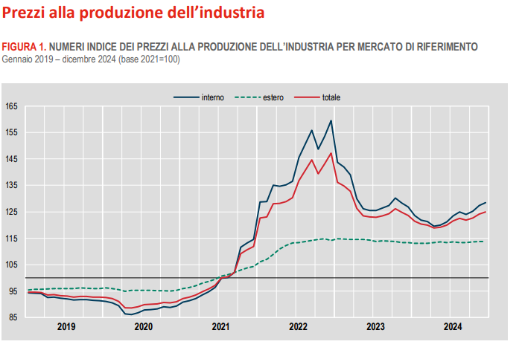

Slide 7
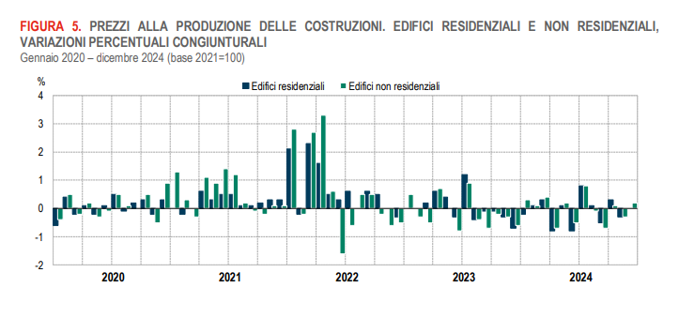


Slide 8

Prezzi alla produzione dei servizi
Misura la variazione nel tempo dei prezzi alla produzione (business to business) dei servizi venduti da imprese residenti in Italia ad altre imprese e alla Pubblica amministrazione
L’Istat produce e diffonde con cadenza trimestrale le serie degli indici dei prezzi alla produzione dei servizi per i seguenti settori di attività economica (sezioni Ateco H, J, L, M e N):
Trasporto di merci su strada
Trasporto marittimo e costiero
Trasporto aereo
Magazzinaggio e custodia
Movimentazione merci
Servizi postali e attività di corriere espresso
Telecomunicazioni
Architettura e ingegneria
Pubblicità
Selezione del personale
Servizi di vigilanza e investigazione
Servizi di pulizia e disinfestazione

Slide 9
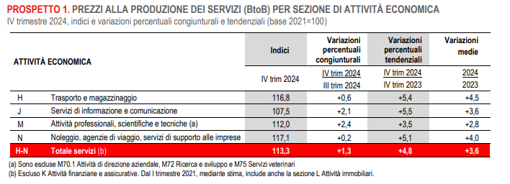
Prezzi alla produzione dei servizi (2)
Per tutti gli indici, il campo di osservazione è costituito dai prezzi dei servizi business, resi all’interno o all’esterno del territorio nazionale dagli operatori dei settori di interesse, residenti in Italia, a imprese di altri settori e alla Pubblica amministrazione.
Gli indici trimestrali dei prezzi alla produzione dei servizi BtoB sono indici di tipo Laspeyres con base concatenata. A partire dal 2024, gli indici sono diffusi nella nuova base di riferimento 2021=100.
I campioni delle imprese, le tipologie di servizio oggetto di rilevazione e i sistemi di ponderazione sono aggiornati annualmente

Slide 10

Prezzi all’importazione
Misura la variazione nel tempo dei prezzi di un paniere rappresentativo dei principali prodotti industriali importati da imprese dell’industria e del commercio
Definito dal regolamento europeo Short term statistics (Sts) rappresenta anche uno degli indicatori previsti dal programma europeo relativo ai Peei (Principal european economic indicators) che garantisce il monitoraggio congiunturale dell’andamento delle economie dei paesi Ue sulla base di un limitato insieme di indicatori armonizzati.
Il prezzo all’importazione è il prezzo effettivo di mercato in base al quale viene acquistato il prodotto sul mercato estero.
I dati che concorrono alla costruzione degli indici sono raccolti su un campione di circa 4.100 imprese industriali e commerciali, con sede in Italia (attività economica prevalente nelle sezioni da B a E e sezione G della classificazione Ateco 2007).

Slide 11
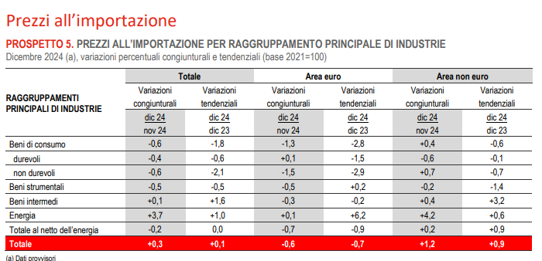
Prezzi all’importazione (2)
Per l’area euro, il paniere della base 2021=100 è composto da 996 voci di prodotto, riguardo alle quali sono rilevate mensilmente 5.836 quotazioni di prezzo. Sono coinvolte 2.393 imprese.
Per l’area non euro, il paniere è composto da 843 voci di prodotto, per le quali si rilevano mensilmente 5.191 quotazioni di prezzo; il campione è costituito da 2.316 imprese.

Slide 12

Prezzi delle abitazioni
Denominato indice Ipab, misura la variazione nel tempo dei prezzi degli immobili residenziali nuovi o esistenti acquistati dalle famiglie sia per fini abitativi sia per fini d’investimento
Oggetto di rilevazione sono i prezzi di mercato dell’abitazione che include quello del terreno.
Per la costruzione dell’indice IPAB sono state seguite le linee guida predisposte da Eurostat al fine di garantire la
comparabilità degli indici prodotti dai vari Paesi.
L’indice dei prezzi delle abitazioni (Ipab), rilasciato con cadenza trimestrale a partire dai dati del primo trimestre 2010, si compone di due sub-indici: l’indice dei prezzi delle abitazioni nuove e l’indice dei prezzi delle abitazioni esistenti.
L’indice è di tipo Laspeyres a catena. Dal primo trimestre 2017 la base di riferimento è il 2015 (la base precedente era il 2010), in ottemperanza alle disposizioni contenute nel Regolamento europeo 2016/792 dell’11 maggio 2016 che garantiscono armonizzazione e comparabilità dei dati prodotti dai diversi paesi dell’Unione europea. Il sistema dei pesi è aggiornato annualmente.

Slide 13
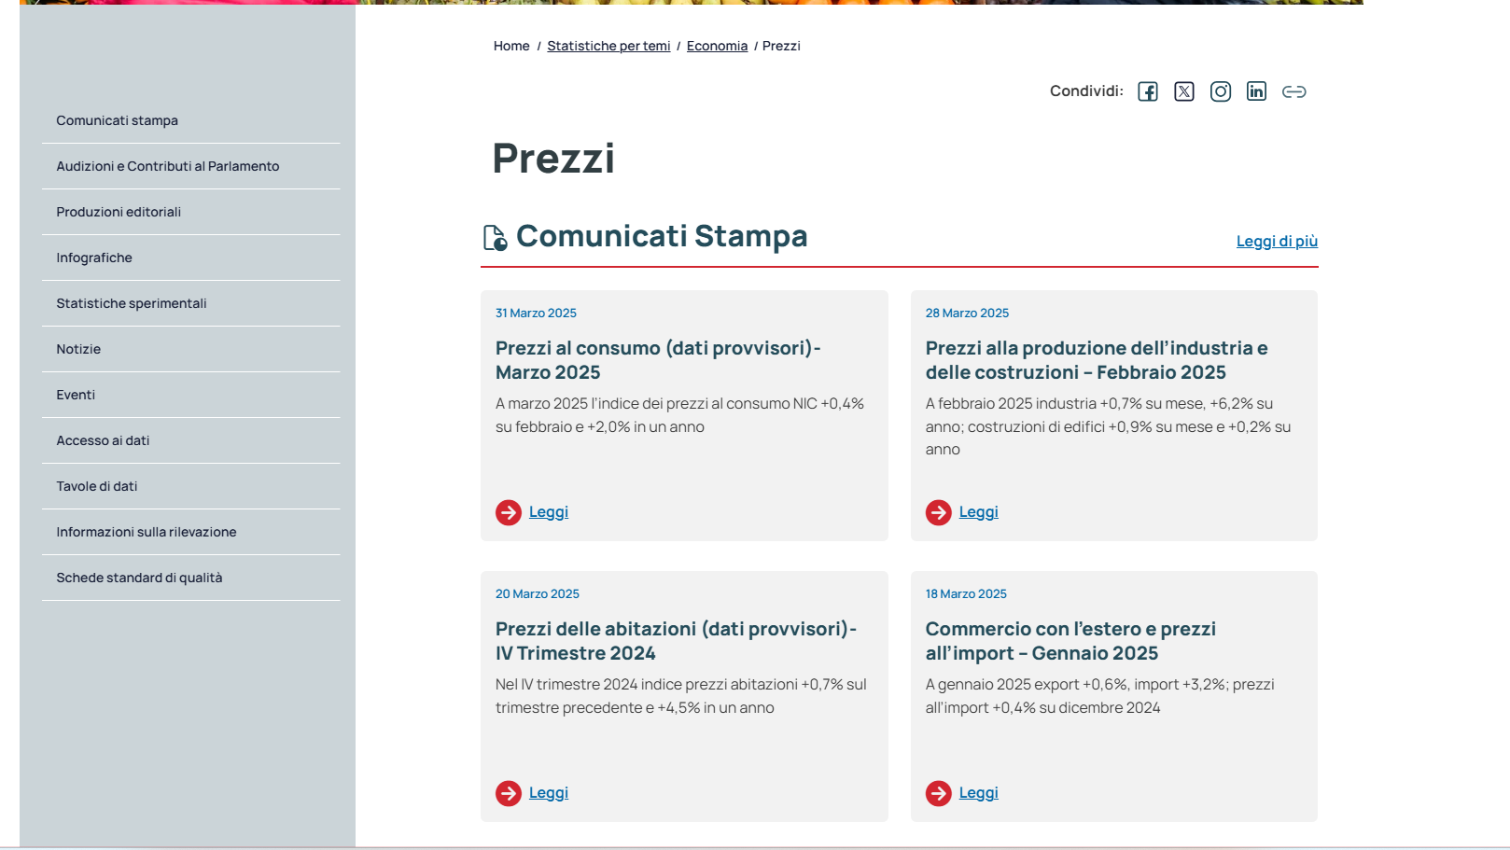
Indici dei prezzi diffusi dall’Istat

Slide 14

GLI INDICI DEI PREZZI AL CONSUMO
L’inflazione è un processo di aumento continuo e generalizzato del livello dei prezzi dei beni e servizi destinati al consumo delle famiglie.
aumento dell’inflazione
corrisponde ad una situazione in cui aumenta la velocità di crescita dei prezzi
si verifica nel caso in cui i prezzi, pur essendo in aumento, crescono a una velocità minore
riduzione dell’inflazione
L’inflazione si misura attraverso la costruzione di un indice dei prezzi al consumo, uno strumento statistico che misura le variazioni nel tempo dei prezzi di un insieme di beni e servizi, chiamato paniere, rappresentativo degli effettivi consumi delle famiglie in uno specifico anno.

Slide 15
Indice per l’intera collettività nazionale (NIC)
L’Istat produce tre diversi indici dei prezzi al consumo:
Indice per le famiglie di operai e impiegati (FOI)
Indice armonizzato europeo (IPCA)

Slide 16

l’indice nazionale dei prezzi al consumo per l’intera collettività (NIC)
fornisce una misura dell’inflazione a livello del nostro intero sistema economico
l’indice dei prezzi al consumo per le famiglie di operai e impiegati (FOI)
misura le variazioni nel tempo dei prezzi al dettaglio dei beni e servizi correntemente
acquistati dalle famiglie dei lavoratori dipendenti non agricoli. È usato per adeguare
periodicamente i valori monetari, come affitti o assegni familiari
l’indice dei prezzi al consumo armonizzato per i paesi dell’Unione Europea (IPCA)
è stato creato da EUROSTAT per rendere confrontabili i prezzi dei paesi dell’Unione Europea nel corso
della seconda fase dell’Unione Economica e Monetaria E’ calcolato e pubblicato dall’ISTAT e inviato
all’EUROSTAT, mensilmente. L’EUROSTAT, a sua volta, diffonde gli indici armonizzati dei singoli
paesi dell’UE ed elabora e diffonde l’indice sintetico europeo, calcolato sulla base dei primi

Slide 17
Finalità dei tre indici dei prezzi al consumo
I tre indici dei prezzi al consumo hanno finalità differenti:
il NIC misura l’inflazione a livello dell’intero sistema economico; in altre parole considera l’Italia come se fosse un’unica grande famiglia di consumatori, all’interno della quale le abitudini di spesa sono ovviamente molto differenziate.
Per gli organi di governo il NIC rappresenta il parametro di riferimento per la realizzazione delle politiche economiche;
il FOI si riferisce ai consumi dell’insieme delle famiglie che fanno capo a un lavoratore dipendente (extragricolo). È l’indice usato per adeguare periodicamente i valori monetari, ad esempio gli affitti o gli assegni dovuti al coniuge separato;
l’IPCA è stato sviluppato per assicurare una misura dell’inflazione comparabile a livello europeo. Infatti viene assunto come indicatore per verificare la convergenza delle economie dei paesi membri dell’Unione Europea, ai fini dell’accesso e della permanenza nell’Unione monetaria.
Sono calcolati utilizzando l’indice a catena del tipo Laspeyres, in cui sia il paniere dei prodotti sia il sistema dei pesi vengono aggiornati con cadenza annuale

Slide 18
Indice per l’intera collettività nazionale (NIC)
NIC: indice nazionale dei prezzi al consumo per l’intera collettività. Si distingue in:
NIC con i tabacchi
NIS senza tabacchi
E’ un indice macroeconomico che misura la generalità dei consumi delle famiglie presenti in Italia e perciò è utilizzato per misurare l’inflazione a livello di intero sistema economico
Indice per le famiglie di operai e impiegati (FOI)
FOI: indice dei prezzi al consumo per le famiglie degli operai e impiegati. Si distingue in:
FOI con i tabacchi;
FOS senza tabacchi

Slide 19
Indice armonizzato europeo (IPCA)
IPCA: indice armonizzato dei prezzi al consumo per i vari paesi dell’Unione Europea.
E’ stato introdotto da EUROSTAT per misurare i consumi dei beni e servizi che hanno regimi di prezzo comparabili nei diversi paesi e perciò è utilizzato per le comparazioni della misura dell’inflazione a livello europeo. Raccoglie il 94% dei prezzi dei beni registrati da NIC. Inoltre, il paniere esclude, sulla base di un accordo comunitario, le lotterie, il lotto, i concorsi pronostici e i servizi relativi alle assicurazioni sulla vita e le spese sostenute dalla Pubblica Amministrazione per i consumi dei medicinali da parte delle famiglie.

Slide 20
Analogie e differenze tra i diversi indici
I tre indici si basano su un’unica rilevazione e sulla stessa metodologia di calcolo, condivisa a livello internazionale.
NIC e FOI si basano sullo stesso paniere, ma il peso attribuito a ogni bene o servizio è diverso, a seconda dell’importanza che questi rivestono nei consumi della popolazione di riferimento.
Per il NIC la popolazione di riferimento è l’intera popolazione; per il FOI è l’insieme delle famiglie che fanno capo a un operaio o un impiegato (lavoratore dipendente).
L’IPCA ha in comune con il NIC la popolazione di riferimento, ma si differenzia dagli altri due indici perché il paniere esclude, sulla base di un accordo comunitario, le lotterie, il lotto e i concorsi pronostici.
Un’ulteriore differenziazione fra i tre indici riguarda il concetto di prezzo considerato: il NIC e il FOI considerano sempre il prezzo pieno di vendita. L’IPCA si riferisce invece al prezzo effettivamente pagato dal consumatore.
Ad esempio, nel caso dei medicinali, mentre per gli indici nazionali viene considerato il prezzo pieno del prodotto, per quello armonizzato europeo il prezzo di riferimento è rappresentato dalla quota effettivamente a carico del consumatore (il ticket). Inoltre, l’IPCA tiene conto anche delle riduzioni temporanee di prezzo (saldi e promozioni).

Slide 21
Alcune informazioni sui tre indici dei prezzi al consumo
Attualmente le serie degli indici nazionali NIC e FOI hanno base di riferimento 2015=100. Anche l’indice IPCA è calcolato e diffuso con base di riferimento 2015=100, in linea con gli altri Paesi dell’Unione europea e in conformità al Regolamento (UE) n. 2016/792 del Parlamento e del Consiglio e con il Regolamento di Esecuzione (UE) n. 2020/1148 della Commissione del 31 luglio 2020.
Anno base
I dati che concorrono alla costruzione degli indici mensili dei prezzi al consumo sono raccolti attraverso l’utilizzo di una pluralità di fonti: la rilevazione territoriale, condotta dagli Uffici comunali di statistica (UCS); la rilevazione centralizzata, condotta dall’Istat direttamente o attraverso la collaborazione con grandi fornitori di dati; gli scanner data provenienti dalla Grande Distribuzione Organizzata (GDO); la fonte amministrativa.
Fonti dati
Non tutti i beni e i servizi che entrano nel paniere hanno la stessa importanza nei consumi della popolazione. Di conseguenza, l’esigenza di misurare il livello dei prezzi e la loro dinamica temporale attraverso indicatori di sintesi richiede la definizione di un sistema di ponderazione che consenta di elaborare tali indicatori tenendo conto della diversa rilevanza che i singoli prodotti assumono sulla spesa complessiva per consumi delle famiglie. Ogni anno, i coefficienti di ponderazione degli indici sono aggiornati per tener conto dell’evoluzione dei consumi finali delle famiglie. Questa informazione viene dedotta dalle stime della Contabilità nazionale dell’Istat e dell’indagine sulle Spese delle famiglie, oltre che dai dati provenienti da altre fonti ausiliarie interne e esterne all’Istituto, tra le quali le basi dati di importanti società di analisi e ricerche di mercato, quali A.C. Nielsen e GfK Italia S.r.l.
Ponderazione

Slide 22
La rilevazione dei prezzi al consumo è disciplinata anche da diverse leggi e regolamenti che definiscono i soggetti coinvolti (l’Istituto nazionale di statistica e i Comuni) e le relative funzioni:
il Regio Decreto Legge n. 222/1927, che conferisce l’incarico all’Istituto centrale di statistica di promuovere la formazione di indici del costo della vita in tutti i comuni con più di 100.000 abitanti e in altri, preferibilmente scelti tra i capoluoghi di provincia o tra quelli con più di 50.000 abitanti che abbiano uffici di statistica idonei;
la Legge n. 621/1975 modifica come di seguito il regio decreto relativamente ai comuni cui spetta l’obbligo di condurre l’indagine sui prezzi al consumo: “tra i comuni di cui all’art. 1 … devono intendersi compresi tutti i comuni capoluogo di provincia e quelli con oltre 30.000 abitanti che abbiano un ufficio di statistica idoneo”;
il D.lgs n. 322/1989, che disciplina le attività di rilevazione, elaborazione, analisi e diffusione e archiviazione dei dati statistici svolte dagli enti e organismi pubblici di informazione statistica, al fine di realizzare l’unità di indirizzo, l’omogeneità organizzativa e la razionalizzazione dei flussi a livello centrale e locale.

Slide 23

I dati che concorrono alla costruzione degli indici mensili dei prezzi al consumo sono raccolti attraverso l'utilizzo di una pluralità di fonti:
la Rilevazione territoriale dei prezzi al consumo, condotta dagli Uffici Comunali di Statistica (UCS)
La Rilevazione centralizzata dei prezzi al consumo, condotta dall'Istat direttamente o attraverso la collaborazione con grandi fornitori di dati
gli Scanner data provenienti dalla Grande Distribuzione organizzata
la Fonte amministrativa
In questo ambito l’Italia ha un ruolo di precursore in quanto è il primo tra i grandi Paesi europei ad aver introdotto nel calcolo dell’inflazione l’uso dei risultati della scannerizzazione dei codici a barre dei prezzi registrati alle casse di ipermercati e supermercati nel settore dei beni per la cura della casa e della persona.
RILEVAZIONE TERRITORIALE PREZZI AL CONSUMO
L’indagine mensile sui prezzi al consumo registra le variazioni nel tempo dei prezzi di un insieme di prodotti (paniere) rappresentativo di tutti i beni e servizi destinati al consumo finale delle famiglie, acquistabili attraverso transazioni monetarie (sono escluse le transazioni a titolo gratuito, gli autoconsumi, i fitti figurativi, ecc.).

Slide 24
Nel 2025, i prodotti rilevati in modo esclusivo mediante la rilevazione territoriale ammontano, in termini di peso, a circa il 49,4% del paniere, contro il 25,8% dei beni e servizi a rilevazione esclusivamente centralizzata.
Tramite l’acquisizione dei dati scanner dalla GDO vengono rilevati tutti i prodotti cosiddetti grocery (beni di largo consumo venduti in genere nei supermercati), che rappresentano il 13,4% in termini di peso.
A queste tre modalità si aggiunge l’utilizzo delle fonti amministrative:
  la base dati MISE dei prezzi dei carburanti, che pesa per il 6,6% sul paniere
  i dati forniti dall’Osservatorio immobiliare dell’Agenzia delle entrate per la rilevazione dei prezzi degli Affitti reali per abitazioni di privati che pesa per il 2,7%
  l’Agenzia delle dogane e dei monopoli per la rilevazione dei tabacchi che incide sul paniere per il 2,1%

Slide 25
La rilevazione territoriale è svolta mediante l’acquisizione diretta delle informazioni relative alle variabili statistiche di interesse presso le unità di rilevazione presenti nel piano di campionamento comunale.
Mensilmente, i rilevatori degli Uffici di statistica dei Comuni coinvolti effettuano il monitoraggio dei prezzi dei prodotti a rilevazione locale inclusi nel paniere, secondo metodi e tecniche definite dall’Istat.
Nel 2025 i comuni che concorrono al calcolo degli indici sono 80 per tutti gli aggregati di prodotto del paniere (di cui 19 capoluoghi di regione, 60 capoluoghi di provincia, 1 comune non capoluogo con più di 30.000 abitanti);
sono invece 10 i comuni che partecipano al calcolo degli indici per un sottoinsieme di prodotti
(tariffe locali quali fornitura acqua, raccolta rifiuti, raccolta acque reflue, gas di rete per uso domestico, trasporti urbani, taxi, mense scolastiche, nido d’infanzia comunale, e altri servizi come manifestazioni sportive, cinema, spettacoli teatrali, istruzione secondaria superiore, mense universitarie, ecc.).

Slide 26
Nei 90 comuni (80 per il paniere completo e 10 per un sottoinsieme di prodotti) che partecipano nel 2025 alla rilevazione dei prezzi al consumo si contano più di 45mila unità di rilevazione (tra punti vendita, imprese e istituzioni) dove gli Uffici comunali di statistica monitorano il prezzo di almeno un prodotto;
a queste si aggiungono oltre 2.900 le abitazioni per la rilevazione dei canoni di affitto di abitazioni di Enti pubblici.
Le quotazioni
Nel complesso sono circa 388mila le quotazioni che contribuiscono al calcolo dell’inflazione, inviate mensilmente all’Istat dagli Uffici comunali di statistica.
Nel 2025, oltre 237mila quotazioni di prezzo vengono raccolte ogni mese centralmente dall’Istat.
Di queste circa 80mila sono acquisite tramite web, anche con l’utilizzo di procedure di raccolta automatica dei dati da web (tecniche di web scraping, ovvero una tecnica che permette l'estrazione di informazioni dai siti web), circa 400 vengono rilevate mediante indagine diretta presso le imprese di assicurazione per la rilevazione dei prezzi dei servizi assicurativi sull’abitazione e oltre 700 sono rilevate da fonti interne.

Slide 27
è condotta dagli Uffici comunali di statistica dei comuni capoluogo di provincia e dei comuni con più di 30.000 abitanti e un ufficio di statistica idoneo
La rilevazione territoriale dei prezzi al consumo
i Comuni rappresentano l'organo intermedio di rilevazione
le unità di rilevazione sono punti vendita, imprese e istituzioni dove gli Uffici comunali di statistica (UCS) monitorano il prezzo di almeno un prodotto; a queste si aggiungono le famiglie, presso le quali sono rilevati i canoni d’affitto
La rilevazione territoriale ha periodicità mensile. Il periodo di rilevazione corrisponde ai primi 15 giorni lavorativi di ogni mese di riferimento dei dati
I prodotti sono rilevati con cadenza mensile, bimensile (prodotti ittici, frutta fresca, vegetali e combustibili della casa) e trimensile (per le camere d'albergo).

Slide 28
Nella rilevazione territoriale le operazioni di raccolta dei dati sono svolte integralmente mediante l’utilizzo di tablet, dotati di scheda UMTS, distribuiti ai rilevatori di tutti gli Uffici comunali di statistica coinvolti nell’indagine.
Dal punto di vista informatico e gestionale la rilevazione è interamente basata su un sistema di tipo client-server e organizzata mediante i giri di rilevazione, che considerano i carichi di lavoro per i rilevatori nei 15 giorni lavorativi previsti mensilmente per la raccolta dei dati.
La rilevazione, compresa tra le rilevazioni statistiche di interesse pubblico, è inserita nel Programma statistico nazionale
L’obbligo di risposta per questa rilevazione è sancito dall’art. 7 del decreto legislativo n. 322/1989 e dal DPR 20 maggio 2019 di approvazione del Programma statistico nazionale 2017-2019, aggiornamento 2018-2019 e dell’allegato elenco delle indagini che comportano l’obbligo di risposta per i soggetti privati.

Slide 29
L'Italia usa dal 1999 l'Indice di Laspeyres concatenato
L'indice di Laspeyres presenta vantaggi sul piano operativo, in quanto i prezzi vengono ponderati con le quantità del tempo base; altri indici, come quello di Paasche (e quello di Fisher, media dei due), userebbero come pesi le quantità al tempo corrente e, essendo lunga e onerosa le misura delle quantità, non potrebbero essere elaborati tempestivamente. La misura delle quantità, inoltre, dovrebbe essere ripetuta ogni mese.
L'indice a catena del tipo Laspeyres prevede che sia il paniere sia il sistema dei pesi vengono aggiornati annualmente. L’indice viene calcolato mensilmente, ma si usano come quantità quelle rilevate al mese di dicembre dell'anno precedente;

Slide 30
102,9 = (875 ÷ 850)*100
104,8 = (891 ÷ 850)*100
Ciò risulta sottraendo dall'indice di prezzo per l'anno in questione quello relativo all'anno precedete (102,9 – 100), diviso per l'indice di prezzo dell'anno precedente (100), moltiplicato per 100 = 2,9%
(104,8 – 102,9) ÷ 102,9 x 100 = 1,8%

Slide 31
Come consultare i risultati dell'indagine
La diffusione dei dati della rilevazione territoriale dei prezzi al consumo, unitamente alle altre fonti di indagine (rilevazione centralizzata, scanner data e dati di fonte amministrativa) avviene secondo una diversa modalità di rilascio dei dati: stima provvisoria e stima definitiva.
Gli indici, sia per la stima preliminare sia per quella definitiva, sono diffusi attraverso il comunicato stampa “Prezzi al consumo” disponibile sul sito web dell’Istituto all’indirizzo http://www.istat.it/it/prezzi.
Le serie degli indici aggiornate sono pubblicate, in concomitanza con la diffusione del comunicato stampa, sul data warehouse I.Stat (http://dati.istat.it) all’interno del tema Prezzi - Prezzi al consumo.
Unitamente agli indici mensili, sono diffuse:
variazioni percentuali congiunturali e tendenziali
gli indici medi annui
le variazioni medie annue
i pesi calcolati annualmente

Slide 32


…..unitamente agli indici mensili sono diffuse le variazioni percentuali congiunturali e tendenziali, gli indici medi annui, le variazioni medie annue e i pesi calcolati annualmente
Variazione congiunturale = variazione rispetto al periodo precedente
La variazione percentuale tra l’indice del mese m e l’indice del mese immediatamente precedente, m-1, è pari al loro rapporto, moltiplicato per 100, meno 100; il risultato finale arrotondato a 1 decimale. Ad esempio, la variazione tra l’indice di febbraio 2016 e l’indice di gennaio 2016 è
Variazione tendenziale = variazione rispetto allo stesso periodo dell’anno precedente
La variazione percentuale tra l’indice del mese m dell’anno t e l’indice del corrispondente mese dell’anno precedente t-1, è pari al loro rapporto, moltiplicato per 100, meno 100; il risultato finale arrotondato a 1 decimale. Ad esempio, la variazione tra l’indice di febbraio 2015 e l’indice di febbraio 2014 è

Slide 33

Variazione media annua
Per gli indici NIC e FOI, la variazione percentuale tra l’indice medio dell’anno t e l’indice medio dell’anno t-1, è pari al loro rapporto, moltiplicato per 100, meno 100; il risultato finale arrotondato a 1 decimale. Ad esempio, la variazione tra l’indice medio del 2015 e quello del 2014 è

Slide 34
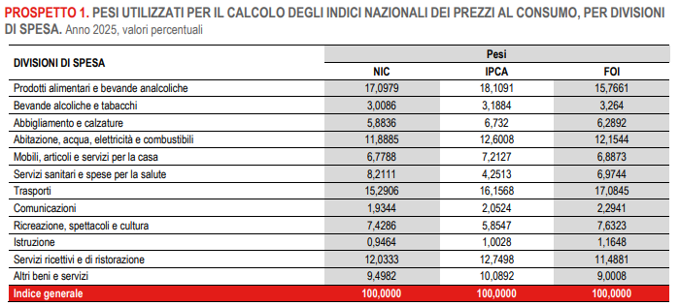
Struttura di ponderazione
Ogni anno, i coefficienti di ponderazione degli indici sono aggiornati per tener conto dell’evoluzione dei consumi finali delle famiglie.
Tale operazione garantisce che il sistema dei pesi utilizzato per la stima dell’inflazione mantenga elevato nel tempo il suo grado di rappresentatività delle quote di spesa che i consumatori destinano all’acquisto dei beni e servizi finali.
Nel Prospetto 1 è riportata la struttura dei pesi per divisione di spesa utilizzata per il calcolo dei tre indici dei prezzi al consumo per l’anno 2025 (NIC, IPCA e FOI).

Slide 35


Ogni anno, l’Istat rivede l’elenco dei prodotti che compongono il paniere di riferimento per la rilevazione dei prezzi al consumo, aggiornando contestualmente le tecniche d’indagine e i pesi con i quali i diversi prodotti contribuiscono alla misura dell’inflazione.
Le novità del 2025, con riferimento sia ai pesi sia al paniere, riflettono la costante evoluzione dei comportamenti di spesa delle famiglie ma anche l’impatto di eventiche condizionano le scelte d’acquisto e la struttura della spesa per consumi.
Nel paniere del 2025 utilizzato per il calcolo degli indici NIC e FOI figurano 1.923 prodotti elementari.
Per il calcolo dell’indice IPCA (armonizzato a livello europeo) il paniere comprende 1.944 prodotti elementari

Slide 36
Come si leggono i dati?
Nel mese di dicembre 2021, si stima che l’indice nazionale dei prezzi al consumo per l’intera collettività (NIC), al lordo dei tabacchi, aumenti dello 0,4% su base mensile e del 3,9% su base annua
In media, nel 2021 i prezzi al consumo registrano una crescita pari a +1,9%

Slide 37
In termini di contributi, l’inflazione è quindi dovuta principalmente ai prezzi di Abitazione, acqua, elettricità e combustibili (1,611 punti percentuali) e dei Trasporti (1,210)
A dicembre l’accelerazione della crescita tendenziale dei prezzi al consumo si deve prevalentemente ai prezzi dei Prodotti alimentari e bevande analcoliche (che passano da +1,5% a +2,9%), a quelli di Abitazione, acqua, elettricità e combustibili (da +14,1% a +14,4%) e ai prezzi dei Servizi ricettivi e di ristorazione (da +2,7% a +3,5%), mentre i prezzi dei Trasporti rallentano, pur mantenendo una crescita sostenuta (da +10,5% a +9,6%)

Slide 39
A dicembre l’accelerazione tendenziale dell’indice generale dei prezzi al consumo NIC si deve ai prezzi dei beni (la cui crescita passa da +5,1% a +5,5%), mentre quelli dei servizi confermano l’aumento su base annua registrato nel mese precedente (+1,7%)
L’accelerazione dei prezzi dei beni è imputabile a quelli dei Beni alimentari (da +1,3% di novembre a +2,6%; +0,6% sul mese)
I prezzi dei Beni energetici, pur mantenendo una crescita sostenuta, rallentano (da +30,7% a +29,1%; zero il congiunturale)

Slide 40
A dicembre 2021, l’inflazione accelera in tutte le ripartizioni geografiche.
Nelle Isole (da +4,4% di novembre a +4,5%), al Sud (da +3,9% a +4,1%) e nel Nord-Est (da +3,8% a +4,0%), mentre il Centro registra lo stesso dato nazionale (+3,9%, da +3,5% di novembre) e il Nord-Ovest si posiziona al di sotto (da +3,4% a +3,5%).

Slide 41
INDICE DEI PREZZI AL CONSUMO PER LE RIVALUTAZIONI MONETARIE
Per adeguare periodicamente i valori monetari, ad esempio il canone di affitto o l’assegno dovuti al coniuge separato, si utilizza l’indice dei prezzi al consumo per le famiglie di operai e impiegati (FOI) al netto dei tabacchi. Tale indice si pubblica sulla Gazzetta Ufficiale ai sensi dell’art. 81 della legge 27 luglio 1978, n. 392.
PERIODO DI RIFERIMENTO: DICEMBRE 2021
Indice generale FOI* | 106,2
Variazione % rispetto al mese precedente | +0,5
Variazione % rispetto allo stesso mese dell’anno precedente | +3,8
Variazione % rispetto allo stesso mese di due anni precedenti | +3,6

Slide 42

PREZZI AL CONSUMO PER IL CALCOLO DELLE PARITÀ POTERE ACQUISTO (PPA)
L'indagine PPA (IST-00107) è finalizzata alla costruzione di un indicatore dei prezzi (deflatore spaziale) atto a rendere comparabili gli aggregati economici componenti il PIL, di 37 paesi europei (27 paesi UE, 4 paesi candidati, 3 paesi EFTA, 3 Paesi balcanici).
Le parità di potere di acquisto (PPA) sono un modo per misurare le differenze di prezzo tra i vari paesi. L’Unione europea (UE) ha concordato norme comuni per il loro calcolo all’interno degli istituti nazionali di statistica e di Eurostat, l’ufficio statistico dell’Unione europea. Tali norme sono volte a migliorare la qualità e la comparabilità dei dati raccolti e calcolati.
I principali fenomeni osservati sono:
Prezzi al consumo dei beni e servizi acquistati dalle famiglie
Prezzi dei beni e servizi capitali (beni di equipaggiamento e costruzioni)
Prezzi dei consumi finali delle amministrazioni pubbliche (calcolati sulla base dei costi sostenuti - retribuzione personale PA)
Prezzi degli affitti effettivi ed imputati
Prezzi dei servizi istruzione pubblica
Prezzi dei servizi sanitari pubblici
Prezzi dei servizi energetici

Slide 43
L'indagine è strutturalmente divisa in due parti: rilevazione diretta ed elaborazioni dei dati provenienti da diverse fonti:
rilevazione diretta dei prezzi per quanto concerne gli aggregati consumi finali delle famiglie (esclusi gli affitti), e gli investimenti fissi lordi;
elaborazioni di dati scanner per quanto concerne gli aggregati dei consumi finali delle famiglie: prodotti alimentari e bevande; prodotti per la cura della persona; prodotti per la cura della casa e articoli; prodotti tecnologici;
elaborazioni di dati provenienti da altre indagini (Indagine sulle retribuzioni contrattuali) per quanto concerne i consumi finali delle amministrazioni pubbliche;
elaborazioni di dati provenienti da altre indagini (Bilanci delle Famiglie) per quanto concerne gli affitti delle famiglie;
elaborazioni di dati provenienti da altre indagini (NIC/FOI/IPCA) per quanto concerne gli indici prezzi al consumo e i fattori di aggiustamento spaziale;
elaborazioni di dati di fonte amministrativa (Ministero dello sviluppo economico, Ministero della sanità, Ministero della pubblica istruzione) per quanto concerne i servizi energetici, i servizi sanitari e quelli dell'istruzione pubblica;
elaborazioni di dati provenienti da altre indagini (Contabilità Nazionale) per quanto concerne IVA, mance, pesi per le componenti elementari (Basic Heading) per il calcolo delle parità del potere d'acquisto

Slide 44
UNITÀ DI ANALISI
Figure professionali (variabile rilevata: retribuzioni)
Beni e servizi acquistati dalle famiglie (variabile rilevata: prezzi)
Beni di equipaggiamento e costruzioni (variabile rilevata: prezzi)
Affitti effettivi e imputati (variabile rilevata: prezzi)
RIFERIMENTO TERRITORIALE
I dati prodotti coprono l'intero territorio nazionale italiano
PERIODICITÀ DELLE STIME
Semestrale
PERIODO DI DISPONIBILITÀ DELLE STIME
I dati sono disponibili a partire dal 1996

Slide 45
PERIODICITÀ DELL'ACQUISIZIONE DEI DATI
Semestrale
TECNICA DI ACQUISIZIONE DEI DATI
Intervista faccia a faccia assistita da computer (CAPI)
Acquisizione dei dati tramite ricerca su web
Acquisizione dei dati tramite scanner data
I dati vengono diffusi a livello nazionale con periodicità annuale mentre i dati vengono forniti a Eurostat con periodicità semestrale

Slide 46
